Slide 1
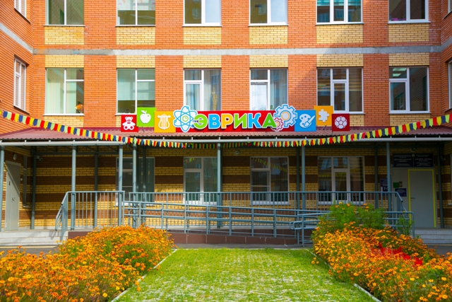
ОБЩАЯ ИНФОРМАЦИЯ о МБДОУ "Детский сад №209 "Эврика" г. Чебоксары
Дата создания образовательной организации: февраль, 2020 год
Учредитель: муниципальное образование - город Чебоксары - столица Чувашской Республики
Сайт: http://gov.cap.ru/
Электронный адрес: gorobraz@gcheb.cap.ru
Место нахождения образовательной организации: 428034, Чувашская Республика-Чувашия, город Чебоксары, улица Академика РАН Х.М. Миначева, здание 23
Филиалов нет.
Режим работы устанавливается Учредителем и является следующим:
пятидневная рабочая неделя: понедельник-пятница (в режиме полного 12-часового пребывания)
График работы: с 7.00 до 19.00 часов
Контактные телефоны: (8352) 320-208, 320-209
Электронная почта: cheb_detsad209@rchuv.ru
Списочный состав воспитанников на 01.05.2023:
В ДОУ функционируют 14 групп-398 ребенка, из них: 1 группа раннего возраста, 4 группы младшего возраста,
4 группы среднего возраста, 3 группы старшего возраста, 2 группы подготовительного к школе возраста.

Slide 2
КРАТКАЯ ИСТОРИЯ МБДОУ "Детский сад №209 "Эврика" г. Чебоксары
Полное наименование бюджетного учреждения: муниципальное бюджетное дошкольное образовательное учреждение «Детский сад № 209 «Эврика» города Чебоксары Чувашской Республики.
Официальное сокращенное наименование бюджетного учреждения: МБДОУ «Детский сад № 209 «Эврика» г. Чебоксары.
Учреждение сдано в эксплуатацию 30.12.2020 года.
Списочный состав воспитанников – 398 воспитанника.
Организационно-правовая форма – учреждение.
Тип учреждения: бюджетное
Образовательное учреждение является юридическим лицом, имеет в оперативном управлении имущество, самостоятельный баланс, печать с полным наименованием и указанием места нахождения учреждения, штамп.
Функционирует на основе Устава, утвержденного приказом управления образования администрации города Чебоксары № 66 от 04.02.2020 года, как дошкольная образовательная организация.
Образование в учреждении во всех группах осуществляется на государственном языке Российской Федерации.

Slide 3
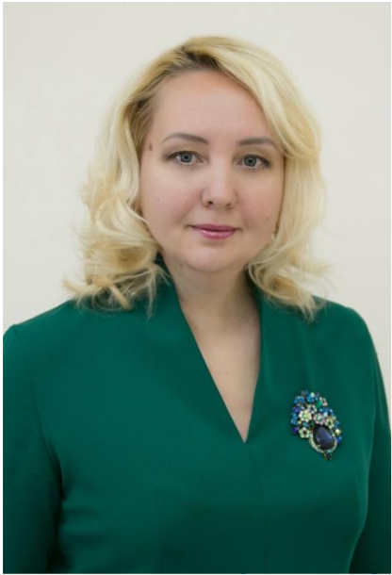
ЗАВЕДУЮЩИЙ МБДОУ "Детский сад №209 "Эврика" г. Чебоксары
Михайлова Татьяна Анатольевна
Образование: высшее, ВПО ЧГУ им. Н.И. Ульянова 2001г., филологический факультет, по специальности: филология Дополнительное образование: Российский государственный социальный университет, 2014г. по направлению: Государственное муниципальное управление
Стаж работы: 18 лет, в должности с 2013г. Информация о наградах:
-Почетная грамота Чебоксарского городского Собрания депутатов2014г.,
-Почетная грамота Министерства образования и молодежной политики ЧР, 2019г.

Slide 4
ОБЩАЯ ИНФОРМАЦИЯ О ПЕДАГОГИЧЕСКОМ СОСТАВЕ
Педагогический состав ДОУ:
2 музыкальных руководителя,
1 инструктор по физической культуре,
1 учитель-логопед,
1 педагог-психолог,
20 воспитатель.
Уровень образования педагогов:
Средне-специальное: 3 педагога-11,5%
Высшее: 25 педагогов-88,5%
Уровень квалификации педагогов:
Высшая кв. категория: 1 педагог-3,8%,
Первая кв. категория: 4 педагога-15,3%.

Slide 5
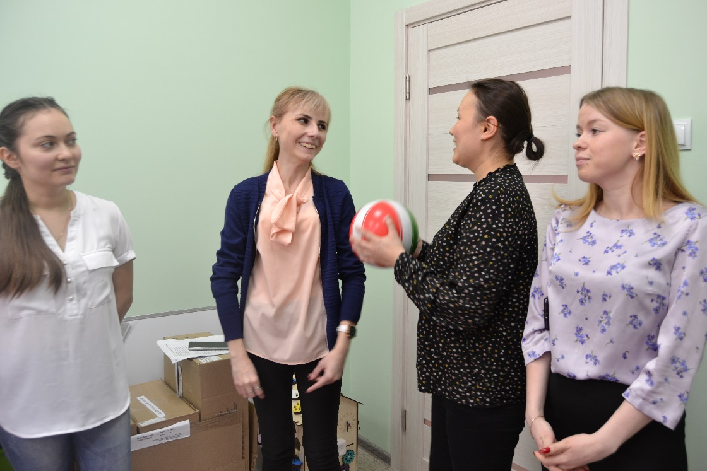
ШКОЛА НАСТАВНИЧЕСТВА
В МБДОУ «Детский сад №209 «Эврика» г. Чебоксары успешно развивается проект «Школа наставничества». В рамках Национального проекта «Образование» эффективно развивается система наставничества, с целью оказания помощи молодым и начинающим специалистам в профессиональном становлении.
Активно работает "Школа наставничества" с молодыми специалистами. В рамках проекта в проходят адаптационные тренинги личностного роста, мастер-классы, семинары-практикумы педагогической эффективности для молодых специалистов. Педагог-психолог готовит для педагогов опросники психоэмоционального состояния и диагностику эмоционального выгорания.
Благодаря поддержке руководства Чувашской Республики и города Чебоксары для молодых специалистов созданы социальные и финансовые меры поддержки - это ежемесячные денежные выплаты в размере 1000 рублей и 50% от оклада; для молодых специалистов, получивших диплом с отличием, это сумма возрастает до 75 %. Доплату молодые педагоги получают в течении трех лет.

Slide 6
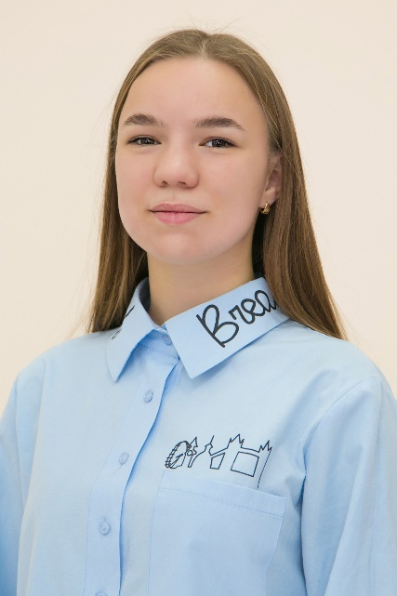
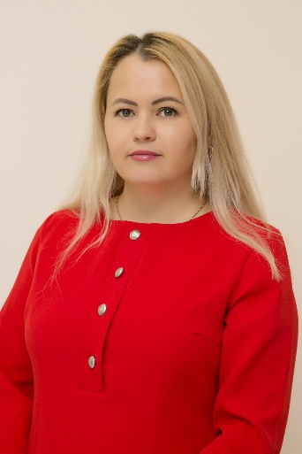
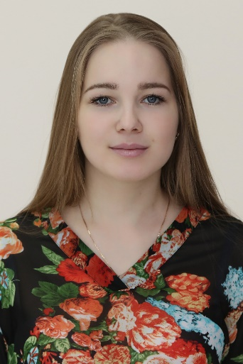
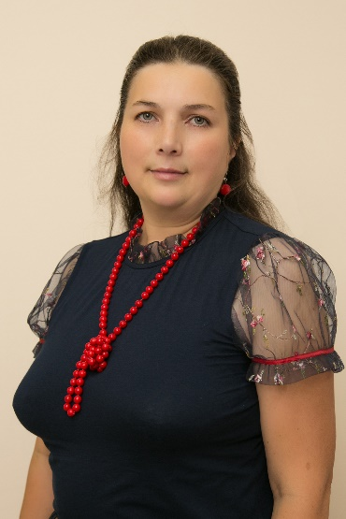
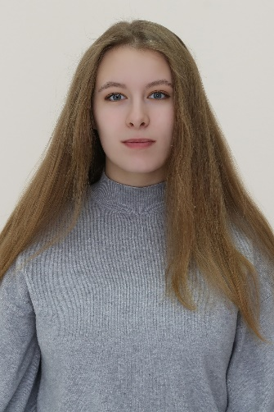
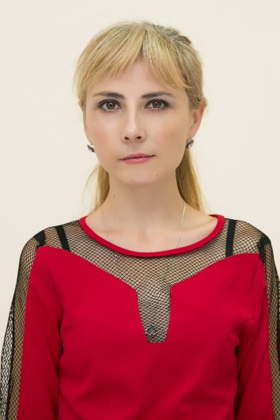
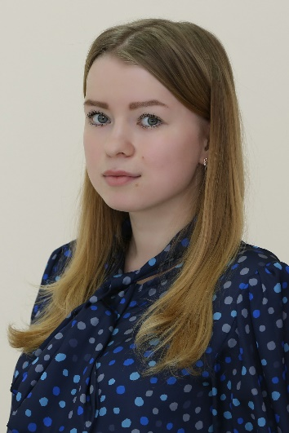
ПРЕДСТАВЛЕНИЕ МОЛОДЫХ ПЕДАГОГИЧЕСКИХ РАБОТНИКОВ И ИХ НАСТАВНИКОВ

Slide 7
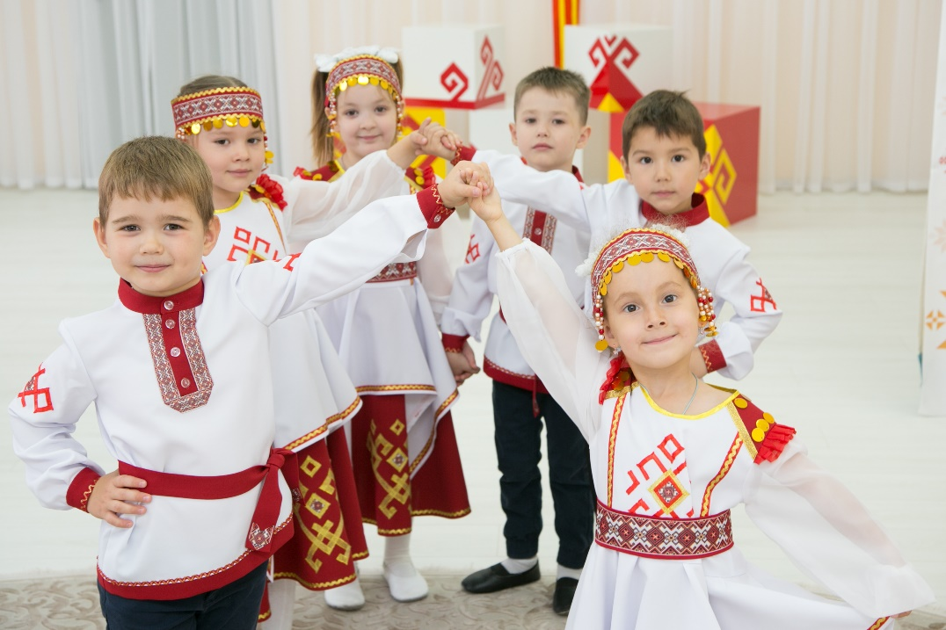
ИНФОРМАЦИЯ ОБ ОСОБЕННОСТЯХ КОНТИНГЕНТА ВОСПИТАННИКОВ ДОУ
Возрастная группа | Количество групп
Ι группа раннего возраста (дети с 2 до 3 лет) | 1 группа
младшая группа (дети с 3 до 4 лет) | 4 группы
средняя группа (дети с 4 до 5 лет) | 4 группы
старшая группа (дети с 5 до 6 лет) | 3 группы
Подготовительная группа ( дети с 6 до 7 лет) | 2 группы
Всего: | 14 групп

Slide 8
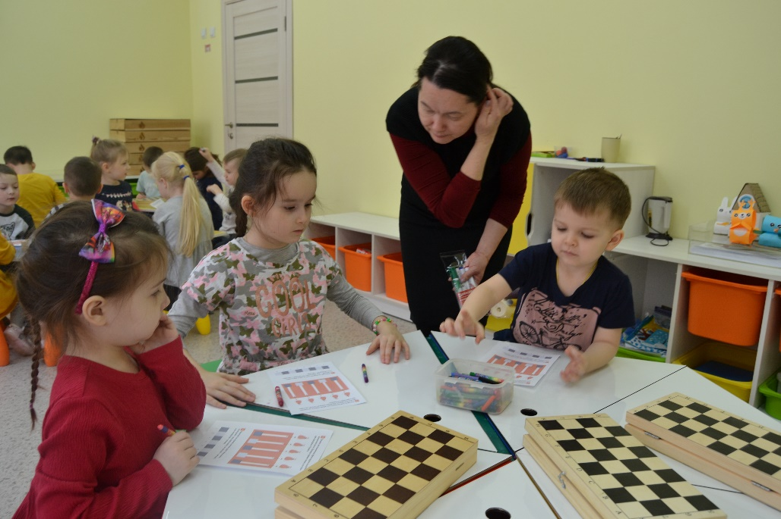
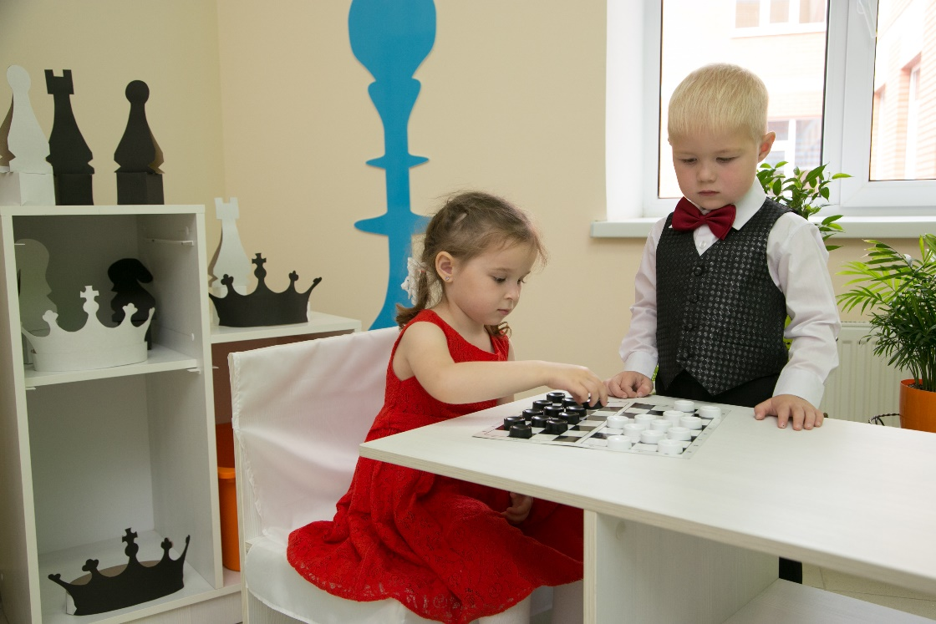
Шахматы -интеллектуальное развитие

Slide 9
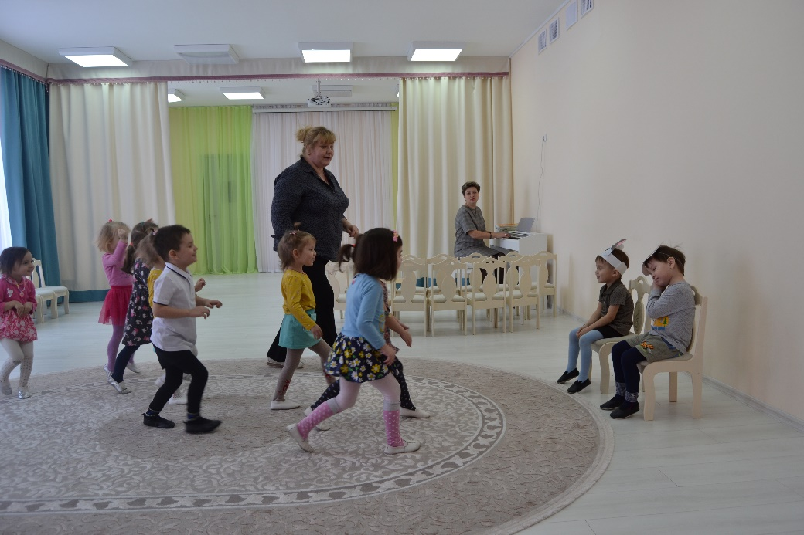
Социально-личностных развитие

Slide 10
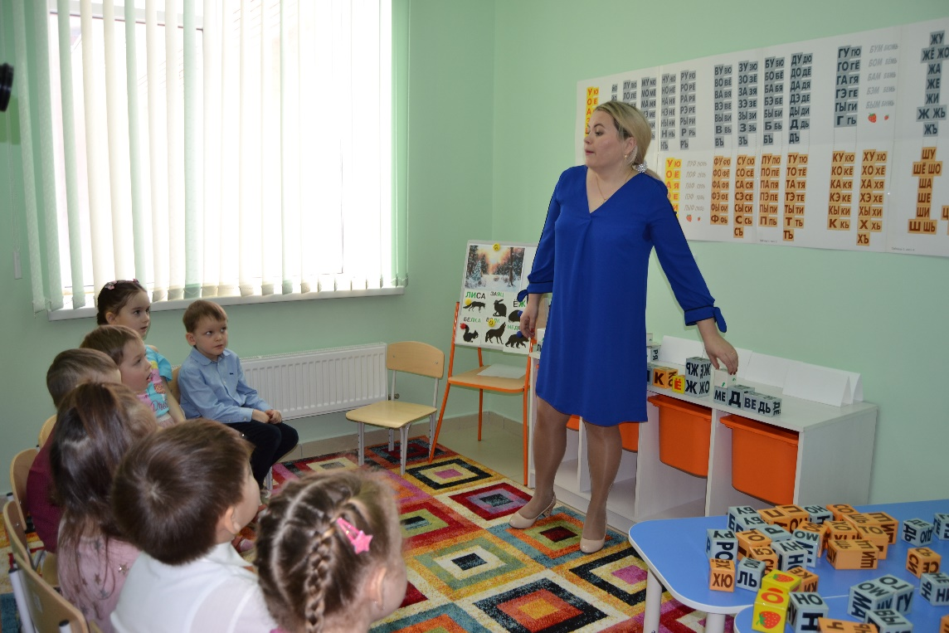
Познавательные и творческие способностей детей

Slide 11
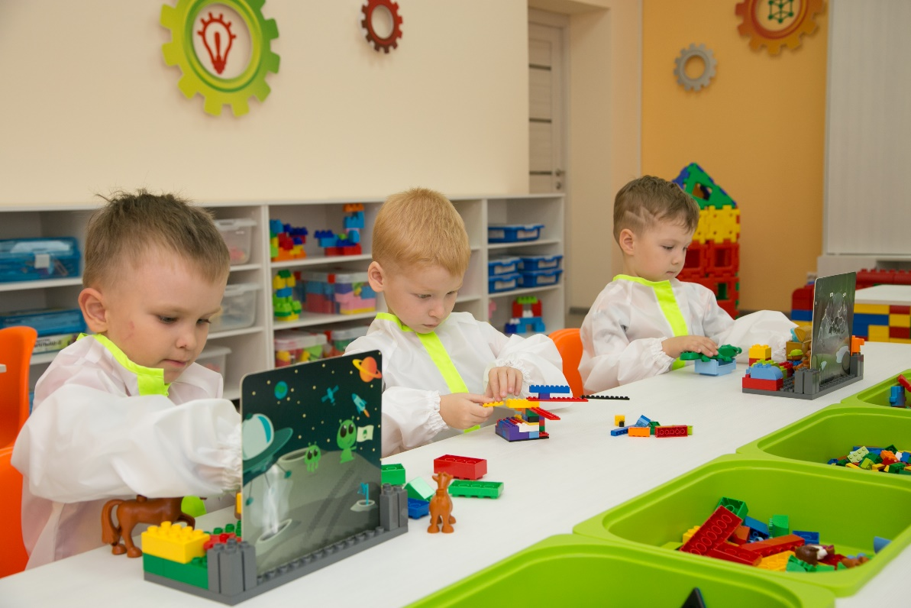
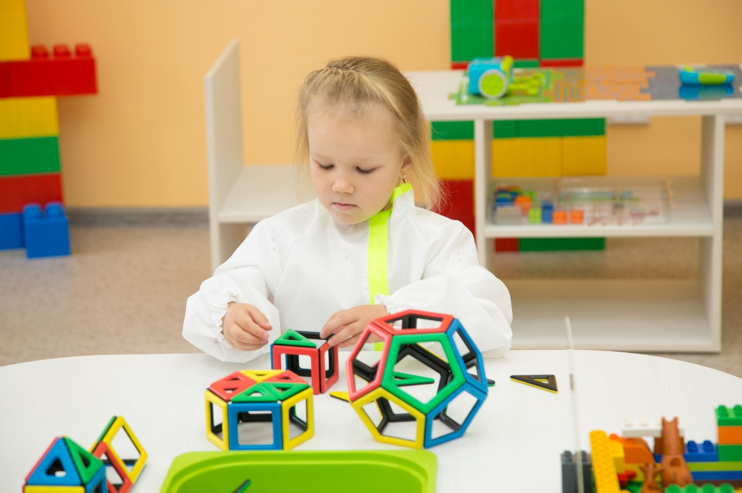
Художественно-эстетического развитие у детей

Slide 12
Взаимодействие образовательной организации с семьёй

Slide 13
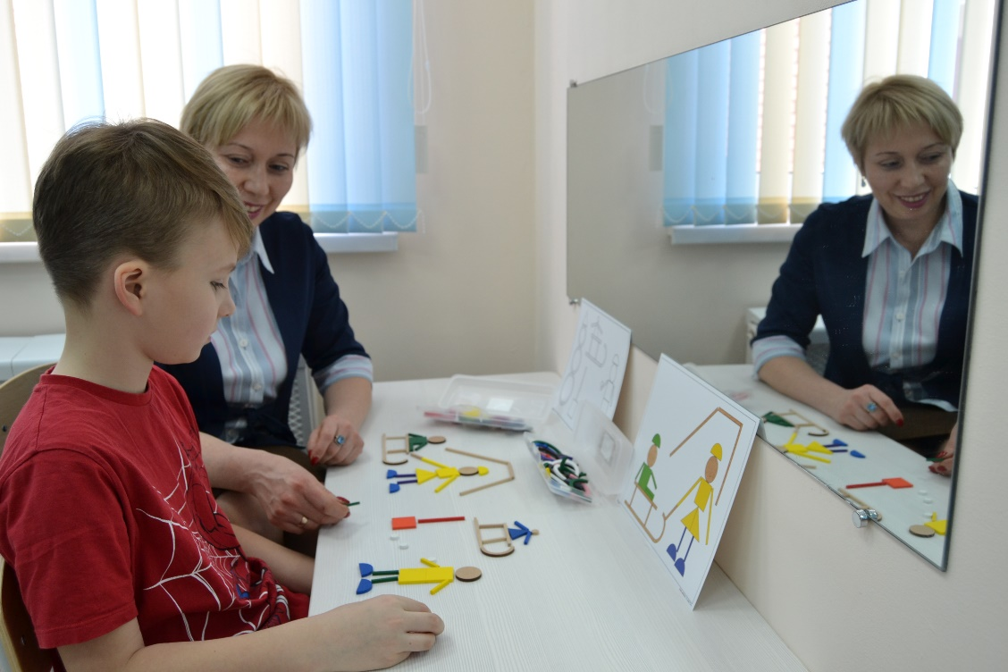
Дары Фребеля

Slide 14
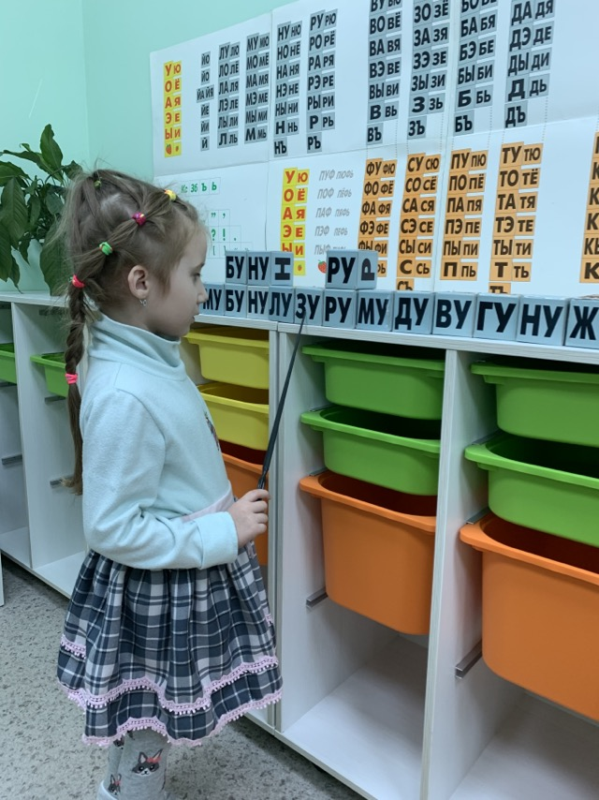
Кубики Зайцева

Slide 15
Логошашки

Slide 16
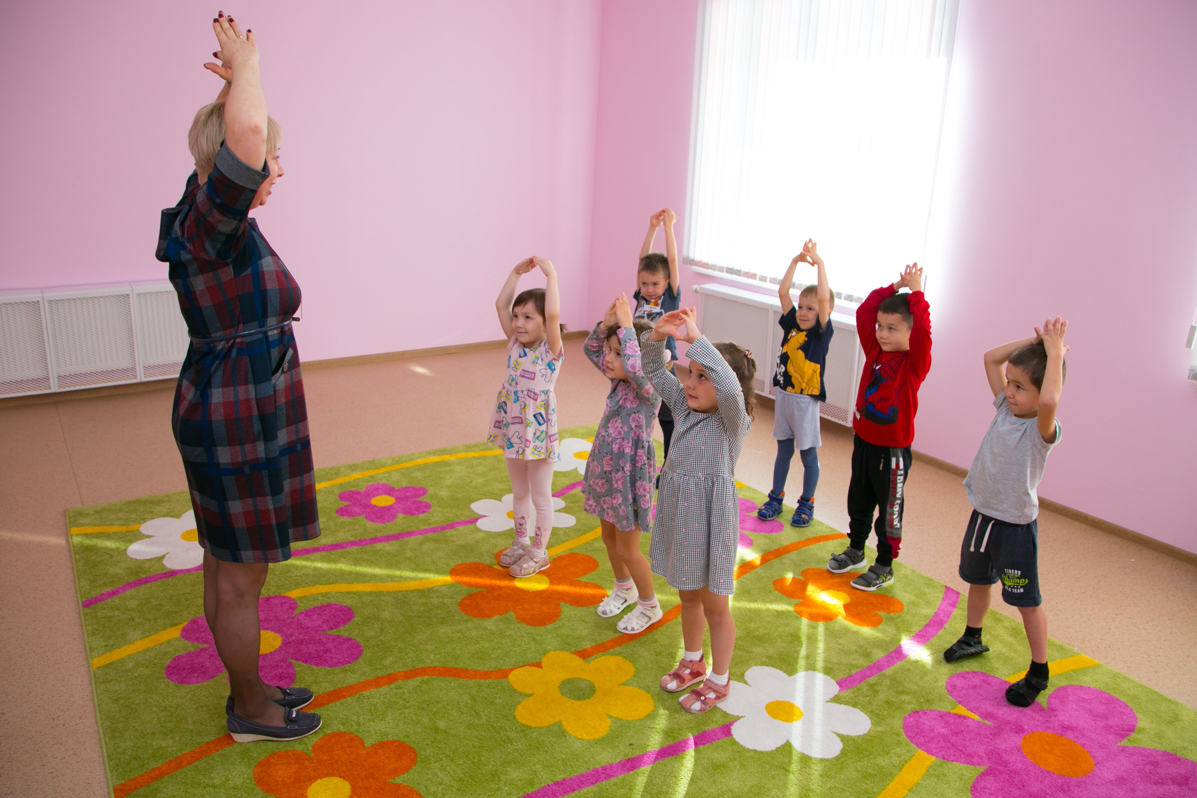
Логоритмика

Slide 17
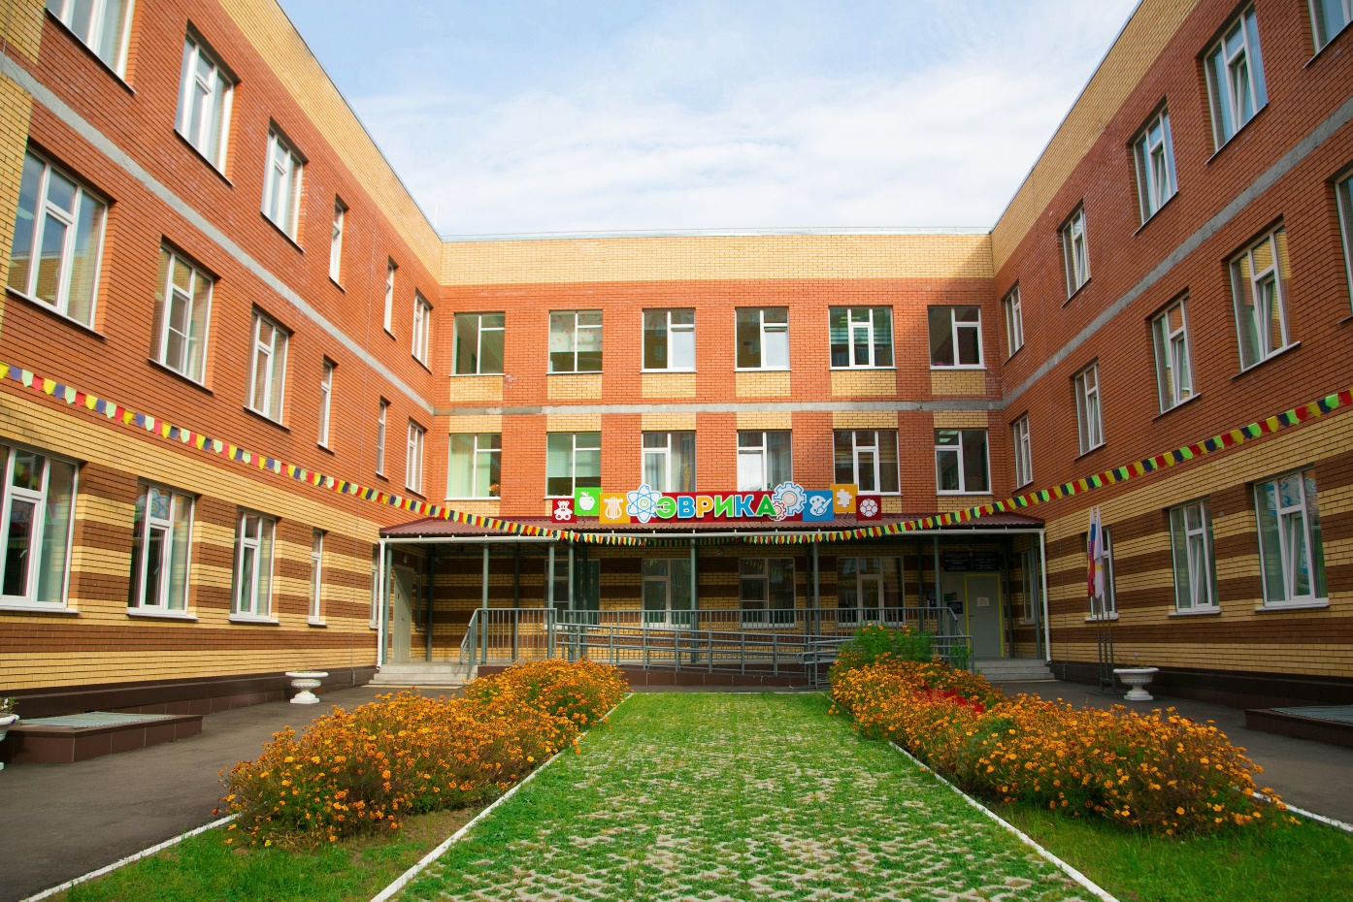
МБДОУ "ДЕТСКИЙ САД № 209 " ЭВРИКА" Г. ЧЕБОКСАРЫ ПРИНИМАЕТ УЧАСТИЕ В РЕАЛИЗАЦИИ МУНИЦИПАЛЬНЫХ ПРОЕКТОВ

Slide 18
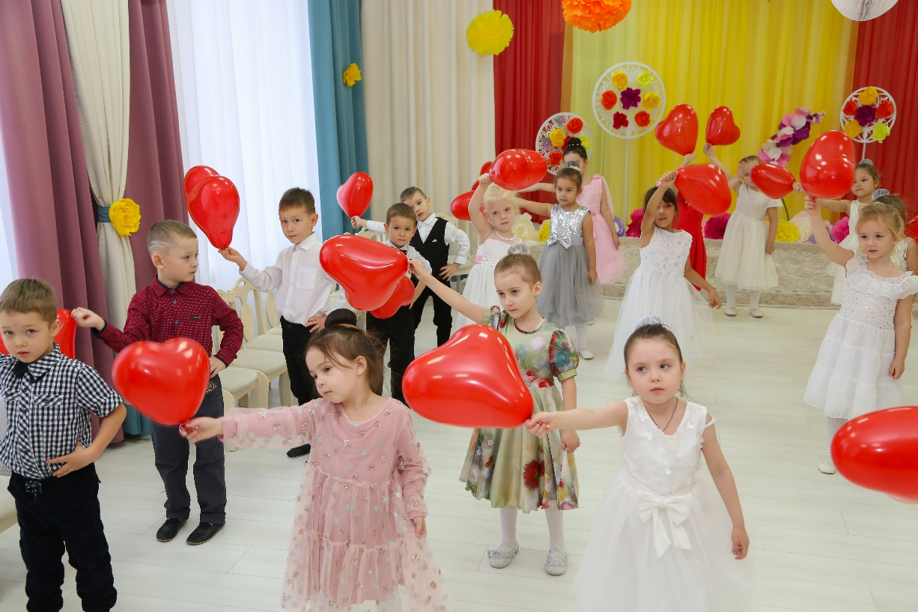
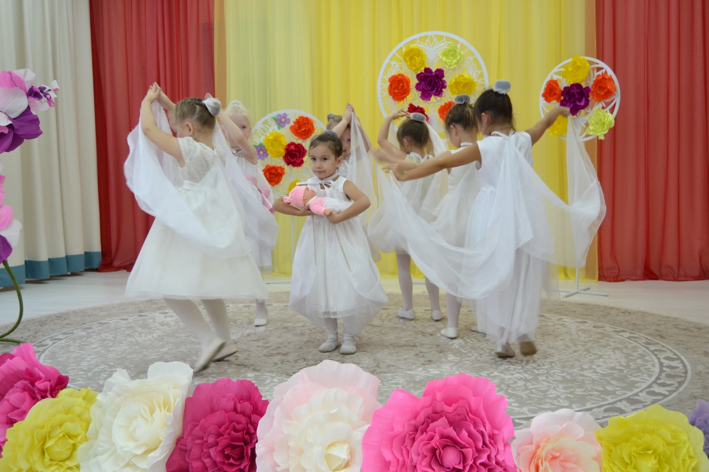
ОТ ЧИСТОГО ИСТОКА
Формирование базовой культуры личности ребенка дошкольного возраста на основе отечественных традиционных духовных и нравственных ценностей

Slide 19
«ПО РОДНОМУ КРАЮ С РЮКЗАКОМ ШАГАЮ»
Цель проекта - расширение кругозора детей, познавательных способностей, формирование основы патриотического сознания детей в процессе ознакомления с родным краем

Slide 20
«ЭНЦИКЛОПЕДИЯ ПРОФЕССИЙ: ОТ А ДО Я»
Цель проекта – расширение и обобщение представлений детей о разных профессиях, орудиях труда, трудовых действиях, развивается интерес к различным профессиям через организацию совместной деятельности ДОО и социума

Slide 21
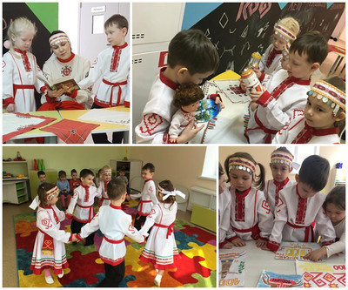
«КУЛЬТУРНОЕ НАСЛЕДИЕ ЧУВАШИИ ЗАБОТЛИВО И БЕРЕЖНО ХРАНИМ»
Цель проекта - приобщение дошкольников к культурному наследию чувашского народа посредством сотрудничества с социальными институтами города Чебоксары

Slide 22
«ПЕРВЫЙ ШАГ В ФИТНЕС КЛАСС»
Цель проекта - приобщить детей дошкольного возраста к здоровому образу жизни посредством фитнес- технологий.

Slide 23
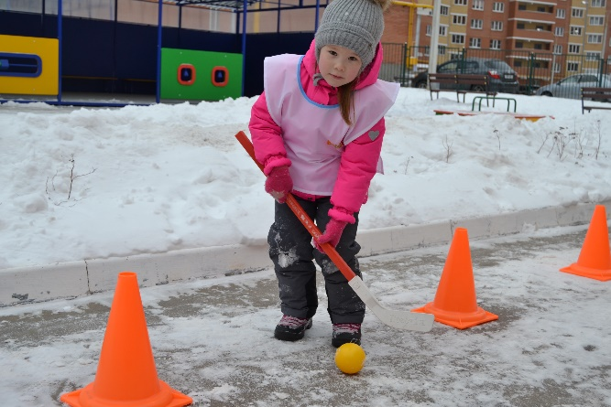
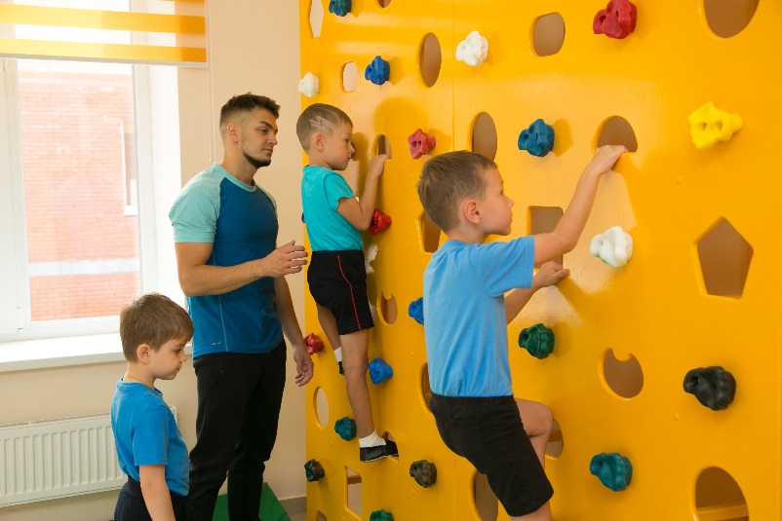
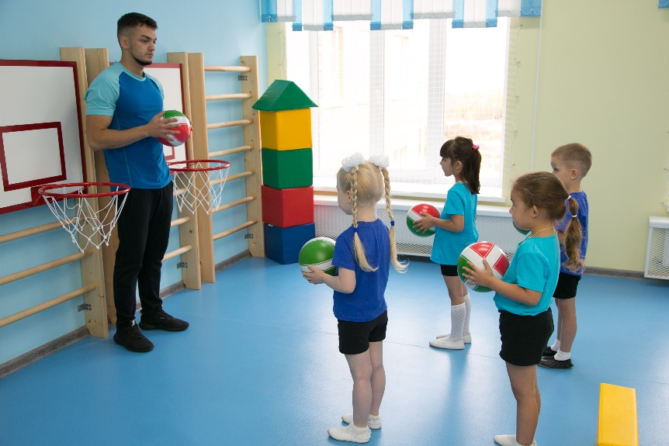
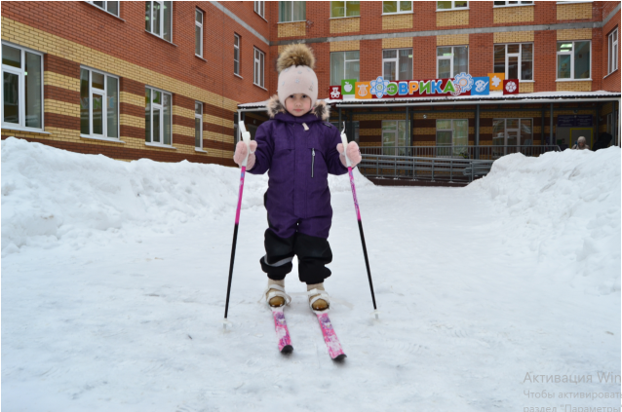
«МЫ ВЫБИРАЕМ СПОРТ!»»
Цель проекта - формирование у дошкольников основ здорового образа жизни

Slide 24
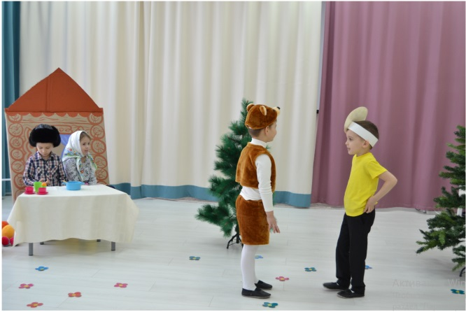
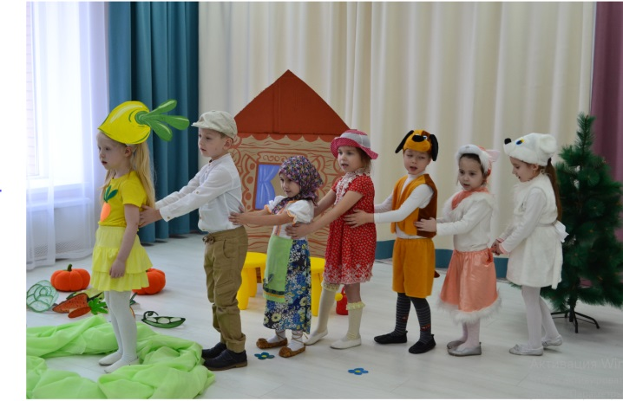
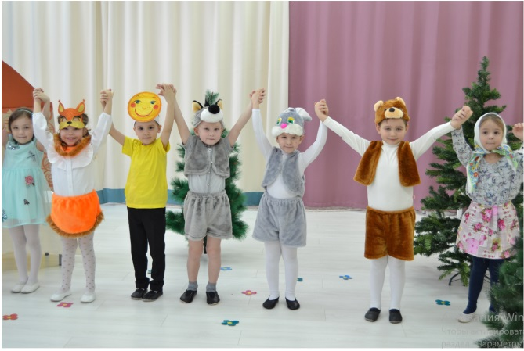
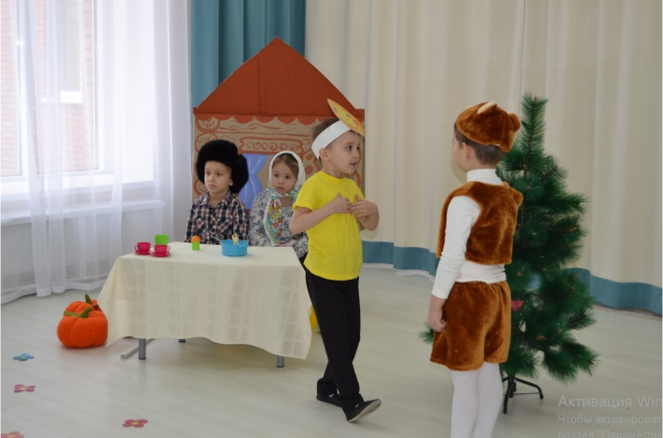
«ТЕАТР ГЛАЗАМИ ДЕТЕЙ»
Проект способствует приобщению дошкольников к театральному искусству, к театрализованной деятельности, способствовать формированию творческой личности посредством сотрудничества с социальными институтами города Чебоксары.

Slide 25
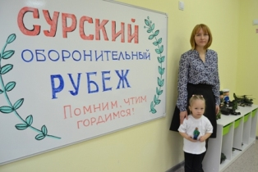
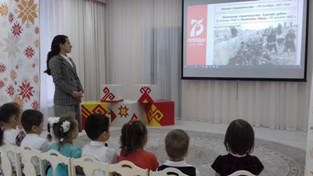
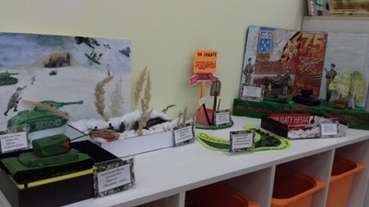
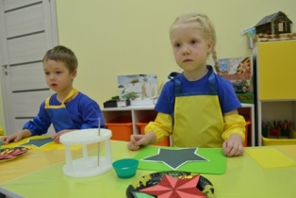
«МЫ ПАМЯТЬ БЕРЕЖНО ХРАНИМ»
Мы память бережно храним" - формирование у детей первоначальных представлений о героическом прошлом нашей Родины; воспитание чувства гордости за свою страну, уважения к памяти погибших героев, к ветеранам войны; развитие осознанного отношения к празднику Победы как результату героического подвига русского народа в ВОВ.

Slide 26
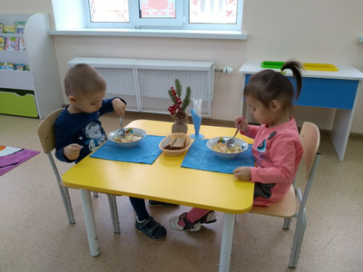
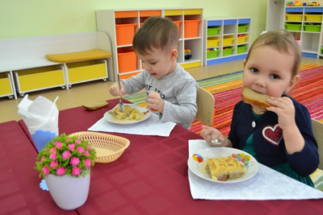
««ЗДОРОВЫЕ ДЕТИ – СЧАСТЛИВЫЕ РОДИТЕЛИ»»
Цель - совершенствование и обновление практики «здорового питания» среди воспитанников и их семей.

Slide 27
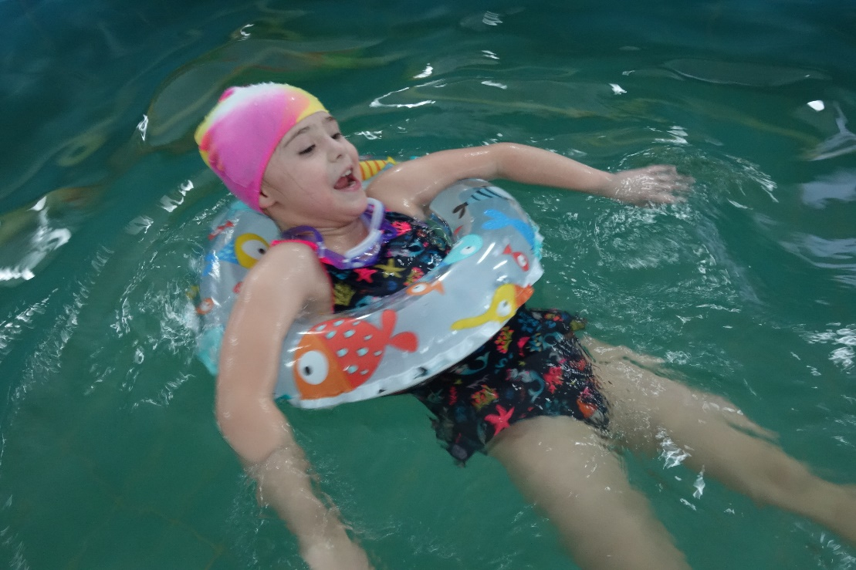
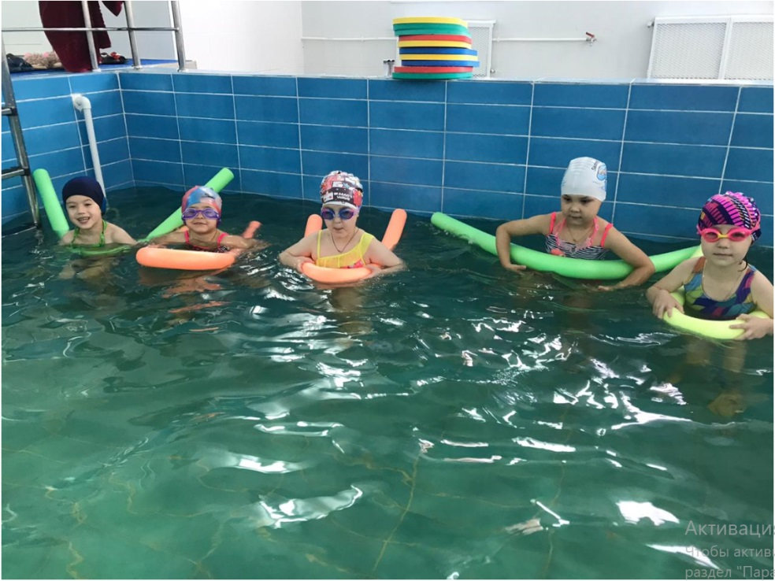
«ЮНЫЕ ЧЕБОКСАРЦЫ УЧАТСЯ ПЛАВАТЬ»
Цель проекта - совершенствование педагогических и организационных условий, способствующих эффективному обучению плаванию детей дошкольного возраста города Чебоксары.

Slide 28
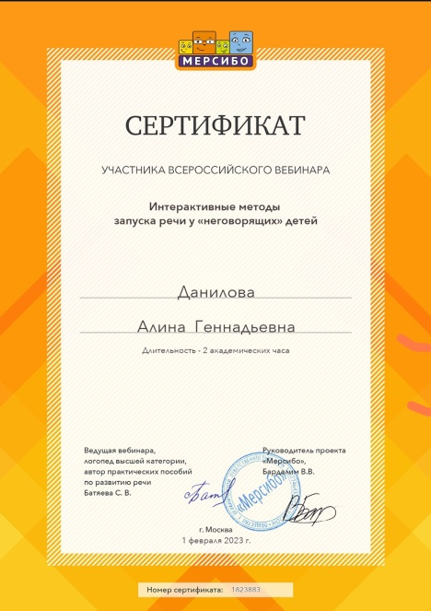
ПЕДАГОГИ И ВОСПИТАННИКИ ДЕТСКОГО САДА – ПОБЕДИТЕЛИ КОНКУРСОВ

Slide 29
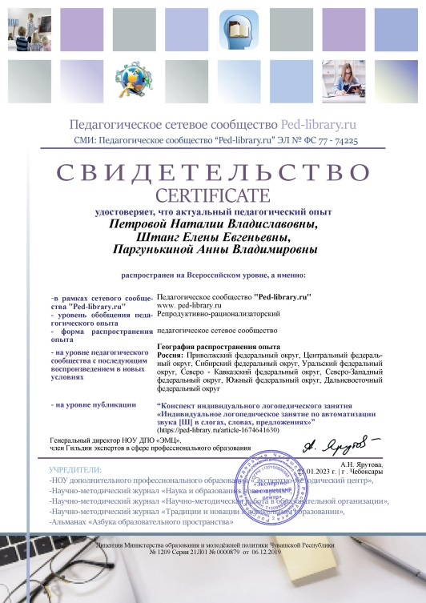
ПЕДАГОГИ И ВОСПИТАННИКИ ДЕТСКОГО САДА – ПОБЕДИТЕЛИ КОНКУРСОВ

Slide 30
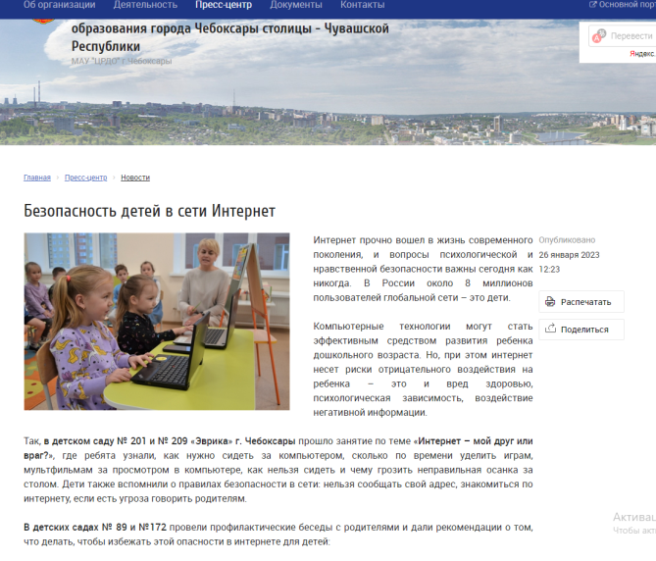
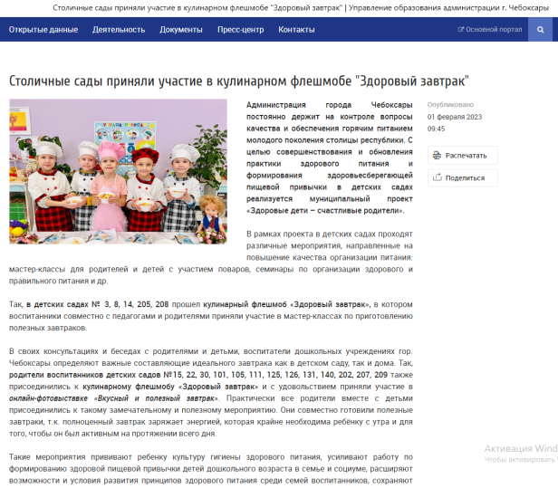
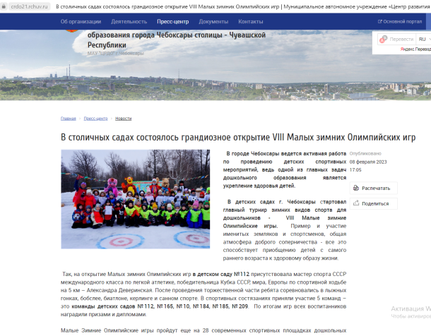
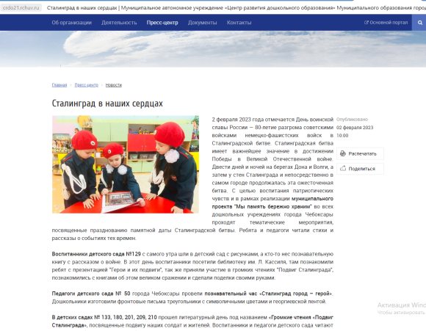
ПУБЛИКАЦИИ И РЕПОРТАЖИ В СМИ О ДЕЯТЕЛЬНОСТИ ДОУ ЗА 2023 ГОД

